Slide 1


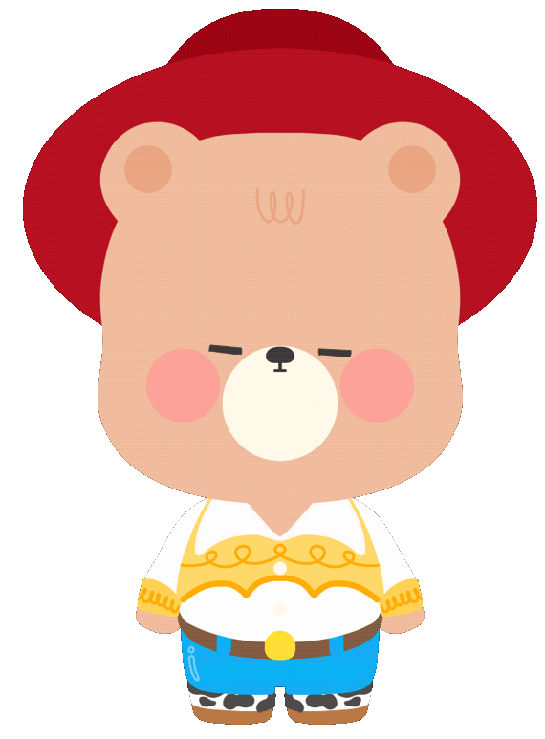
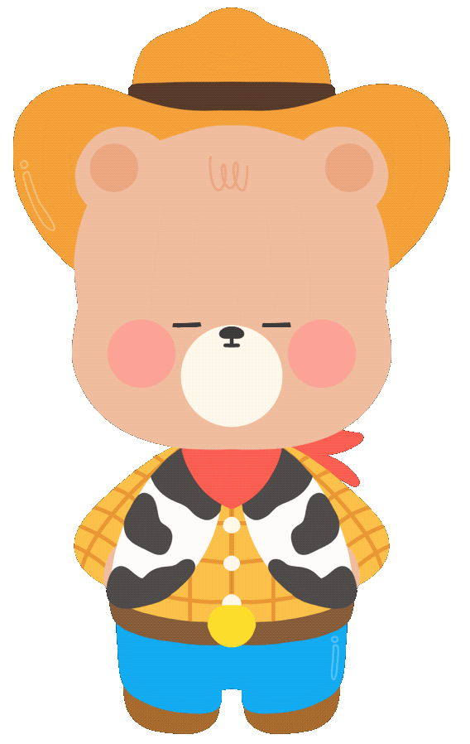
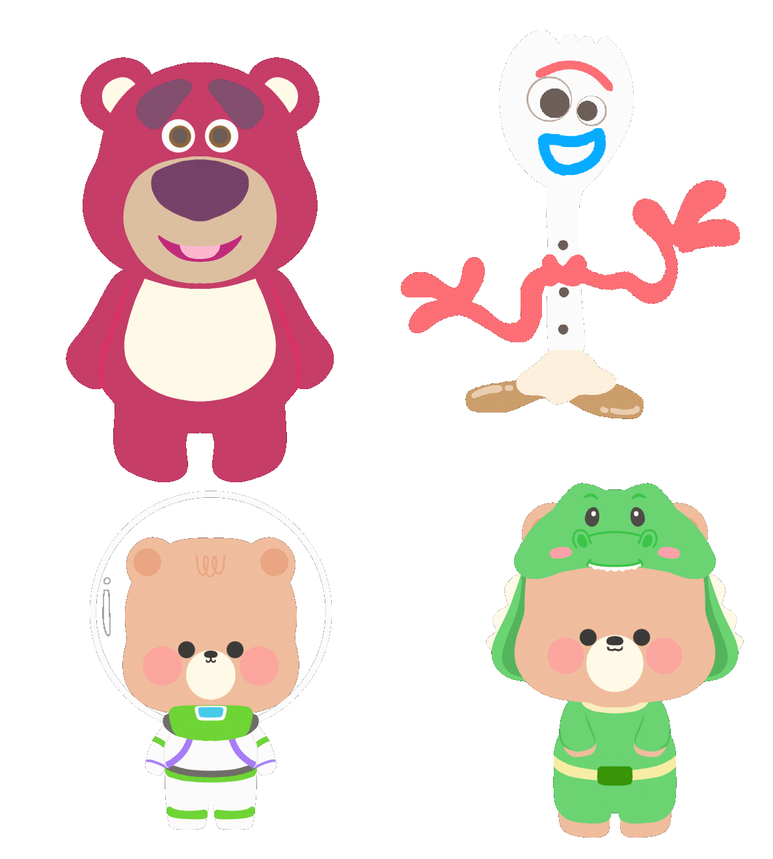
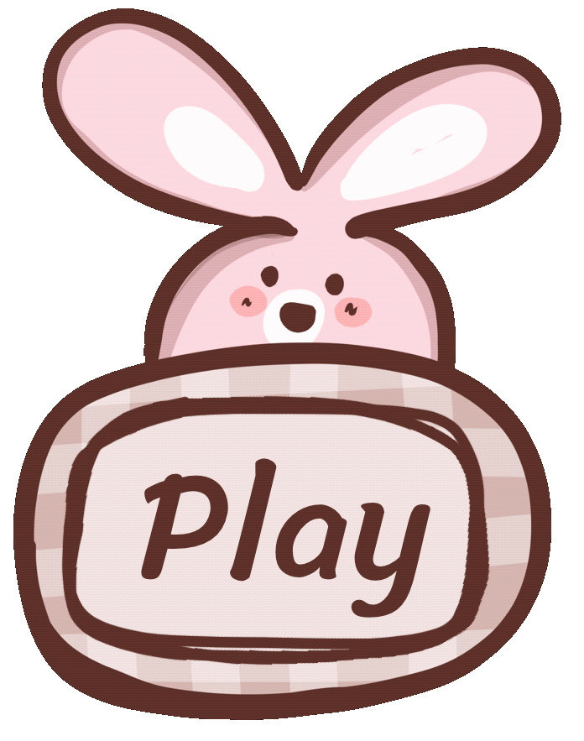
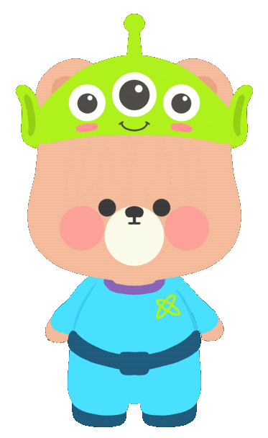



เกมภาษาถิ่น ภาษาใจ

Slide 2





เตี่ยว
(เหนือ)
กางเกง
เฉลย

Slide 3
จอก
(ใต้)
แก้วน้ำ
เฉลย

Slide 4
จี่หลีด
(อีสาน)
จิ้งหรีด
เฉลย

Slide 5
จ๊าง
(เหนือ)
ช้าง
เฉลย

Slide 6
หวัน
(ใต้)
ตะวัน
เฉลย

Slide 7
นกแล
(เหนือ)
นกแก้ว
เฉลย

Slide 8
บักหุ่ง
(อีสาน)
มะละกอ
เฉลย

Slide 9
คันยู
(อีสาน)
ร่ม
เฉลย

Slide 10
เกือก
(ใต้)
รองเท้า
เฉลย

Slide 11
หัว
(ใต้)
หัวเราะ
เฉลย

Slide 12
ม่วน
(เหนือ)
สนุก
เฉลย

Slide 13
ฮัก
(อีสาน)
รัก
เฉลย

Slide 14
เว้า
(อีสาน)
พูด
เฉลย

Slide 15
แม่ญิง
(เหนือ)
ผู้หญิง
เฉลย

Slide 16
แอ่ว
(เหนือ)
เที่ยว
เฉลย

Slide 17
ขี้จุ๊
(เหนือ)
โกหก
เฉลย

Slide 18
กางเว็น
(อีสาน)
กลางวัน
เฉลย

Slide 19
มื้อคืน
(อีสาน)
กลางคืน
เฉลย

Slide 20
ย่าหมู
(ใต้)
ฝรั่ง
เฉลย

